Slide 1
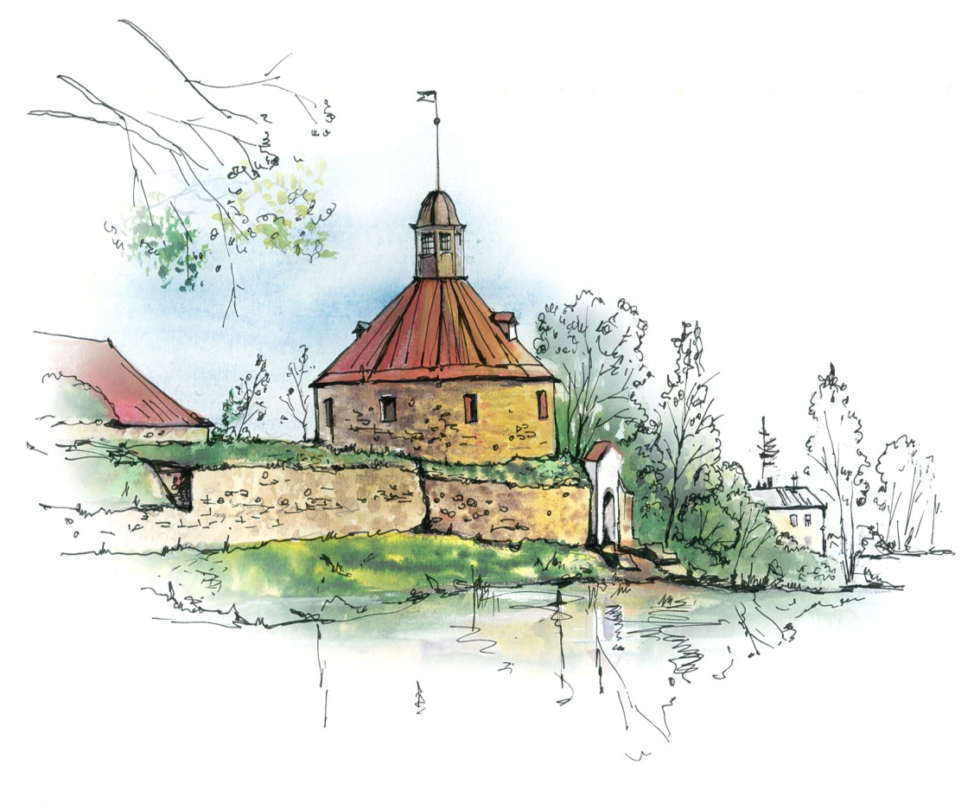
Муниципальное дошкольное образовательное учреждение «Детский сад №1»
Омельченко И.С.
Проект «Азбука Приозерска»

Slide 2
Паспорт проекта
Название проекта – «Азбука Приозерска»
Автор – учитель – логопед Омельченко Инна Сергеевна
Направленность проекта – познавательный
Участники проекта – родители (законные представители) воспитанников и дети подготовительной группы компенсирующей направленности, учитель – логопед.
Сроки реализации – сентябрь 2020 – май 2021
Цель проекта - формирование представлений детей о родном городе, развитие речи
Продукт проекта – наглядно – дидактическое пособие «Азбука Приозерска»

Slide 3
Этапы реализации проекта
Целевой раздел - (подготовительный этап)
Обдумывание идеи проекта.
Определение достопримечательностей, людей, событий на все буквы русского алфавита, сбор информации по достопримечательностям родного города.
Беседа с детьми
Сбор информации о городе
Подбор иллюстративного материала
Отбор поэтической и художественной литературы, фото
Актуальность
Д. С. Лихачев писал: «Воспитание любви к родному краю, к родной культуре, к родному городу, к родной речи — задача первостепенной важности, и нет необходимости это доказывать. Но как воспитать эту любовь? Она начинается с малого — с любви к своей семье, к своему дому. Постоянно расширяясь, эта любовь к родному переходит в любовь к своему государству, к его истории, его прошлому и настоящему, а затем ко всему человечеству». Базовым этапом формирования у детей любви к Родине следует считать накопление ими социального опыта жизни в своем городе, селе, усвоение принятых в нем норм поведения, взаимоотношений, приобщение к миру его культуры. Любовь к Отчизне начинается с любви к своей малой Родине — месту, где человек родился. В этой связи, огромное значение имеет ознакомление детей с историческим, культурным, национальным, природно-экологическим своеобразием родного региона. Любовь к Родине, стремление служить своему народу, своей стране, чувство национальной гордости не возникают у людей сами по себе. С самого раннего возраста, необходимо целенаправленное воздействие на человека. При этом надо помнить, что любовь к Родине начинается с ощущения родного края, земли на которой родился и рос. Актуальность проекта связана с развитием ценностных ориентаций дошкольника в рамках требований ФГОС дошкольного образования и направлена на патриотическое воспитание подрастающего поколения.

Slide 4
Цель проекта - формирование представлений детей о родном городе, развитие речи.
Образовательные задачи:
- расширять знания детей о родном городе, о растительном и животном мире.
приобщать к истории и культуре родного города, местным достопримечательностям.
формировать у детей чувства любви к родному краю, своей малой родине.
развивать у детей речь, мышление, воображение, умение анализировать, сравнивать посредством специальных игр и упражнений.
Развивающие задачи:
развивать опыт монологической речи на основе высказываний о достопримечательностях города, знаменитых людях, событиях.
развивать у детей связную речь, обогащать и активизировать словарь.
Воспитательные задачи:
мотивировать ребенка на активное изучение родного края
воспитывать умение видеть красоту родного города, радоваться ей и беречь.
вовлекать родителей в образовательный процесс для совместной работы по изучению города, ориентировать их на патриотическое воспитание в семье.
Знания, полученные во время проекта, помогли повысить значимость патриотического воспитания детей, формированию патриотических чувств у дошкольников. Родители убедились в том, насколько актуальна тема изучения родного города. Проект очень заинтересовал детей и взрослых, сплотил родителей и детей, способствовал в воспитании будущих граждан своего города и страны. Долгосрочность проекта позволила включится всем ребятам без исключения, смотря на своих друзей те, кто в начале года был безынициативен, с удовольствием рассказывали о выбранной теме в середине и к концу года.
Все этапы проекта прошли через разные виды деятельности, использовался развивающий, дифференцированный подход к каждому ребёнку. Родители вместе с детьми представили очень интересную информацию по теме «улицы нашего города», «финские постройки», «Ладога – крупнейшее озеро Европы», «остров Каменистый», «эскадрилья Ларионова», «киносъемки в Приозерске» и много др., сопровождали свои рассказы показом фотографий о родном городе.

Slide 5
Содержательный раздел
№ | Дата | Этап | Деятельность педагога | Деятельность детей
1 | 15.09. | Проблематика проекта. Обсуждение и выяснение запроса детей по модели «трёх вопросов» - что мы знаем о родном городе, что мы хотим узнать, как узнать. | Беседа, рассматривание картин с изображением города. | Ответы на вопросы, высказывания
2 | 16.09 | Знакомство родителей с темой и целями проекта | Беседа с родителями, обмен мнениями. | Выбор детьми и родителями достопримечательности города и соответствующей буквы.
3. | 27.09 | День города. Коллективная работа – фото - коллаж «Мое любимое место в Приозерске». Чтение авторских произведений. | Беседа, методическая раз работка –презентация. Выразительное прочтение. | Аппликация, рассказы детей о событии и месте зафиксированном на фото.
4 | 28.09 | Поэтическая гостиная «Любимый Приозерск» | Проведение праздника «День любимого города» | Разучивание стихотворений о любимом городе, выразительное чтение стихов.
5 | В течении года | Монологические рассказы детей по подготовленному с родителями плану о выбранной достопримечательности города. | Подготовка печатных материалов с изображением места исследования | Рассказы детей, обмен впечатлениями

Slide 6
№ | Дата | Этап | Деятельность педагога | Деятельность детей
6 | 23.02. | Знакомство с военной историей родного края, экскурсия на мемориал воинам-освободителям, в Крепость – музей Корела. | Презентация, организация экскурсии | Высказывания детей, обзор экспонатов музея, обмен впечатлениями.
7 | 10.05. | Посещение хутора «Милка» | Организация экскурсии, сопровождение детей и родителей на восстановленный хутор | Знакомство с хижиной древнего человека, проживающего на территории Приозерского района, добывание огня, раскопки на территории ведения боёв во время Второй мировой войны при помощи металлоискателя, контактный зоопарк, чаепитие.
8 | В течении года | Индивидуальная работа над задачами проекта | Индивидуальная работа с каждым участником проекта | Составление сообщения о выбранном объекте.
9 | В течении года | Создание пособия «Азбука Приозерска» | Подготовка недостающего материала и систематизация материалов, подготовленных родителями и детьми к печати, печать пособия. | Обмен впечатлениями

Slide 7
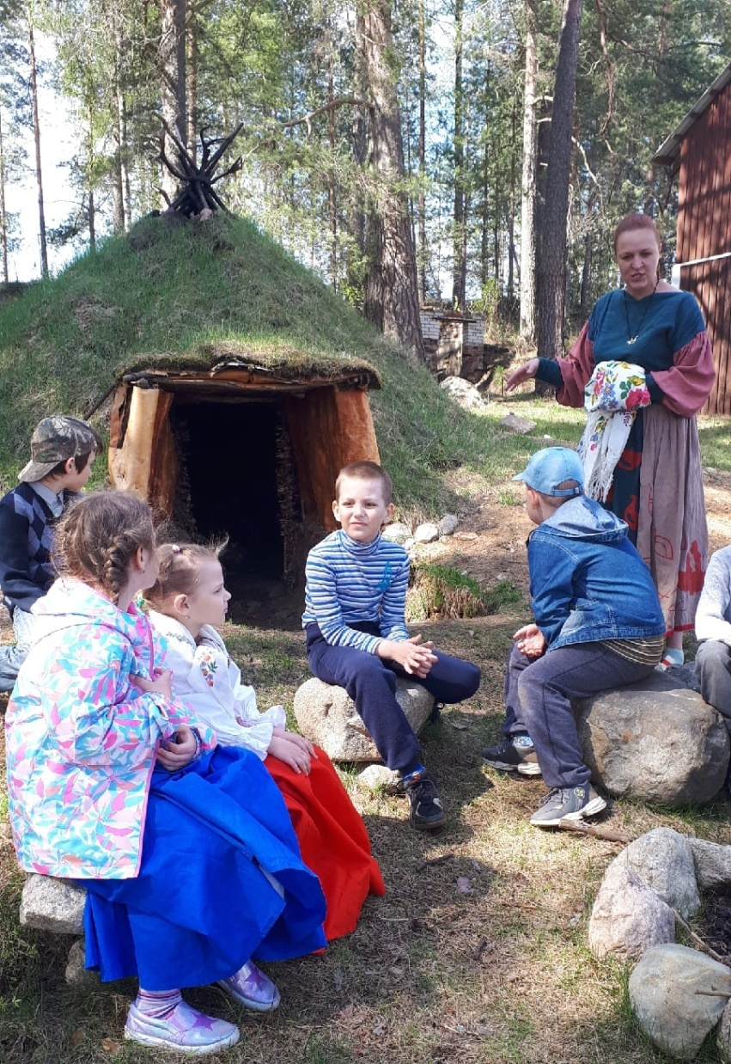
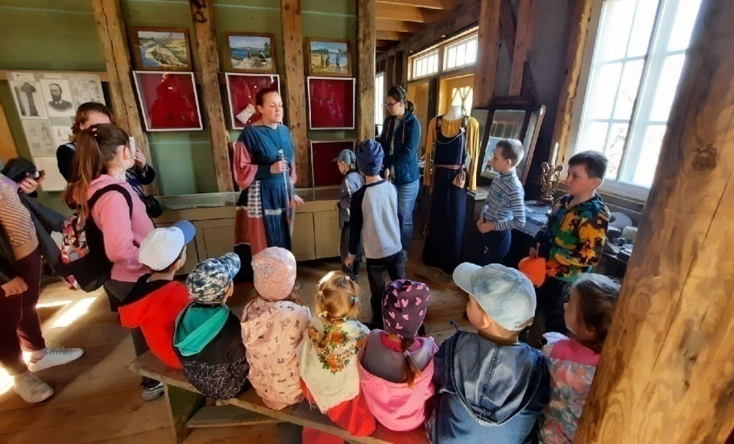
Мероприятия, проведенные в рамках проекта
Посещение хутора «Милка», экскурсия в музей
Ребята побывали в музее. в котором собраны предметы быта конца восемнадцатого – начала двадцатого века, найденные на этой территории, удивительные артефакты глубокой древности.

Slide 8
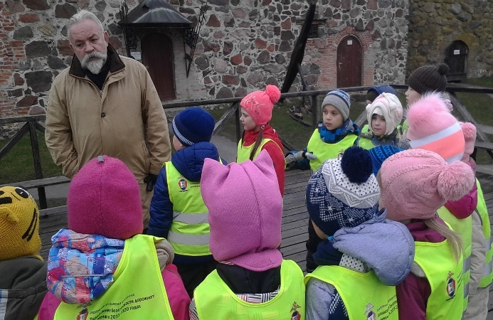
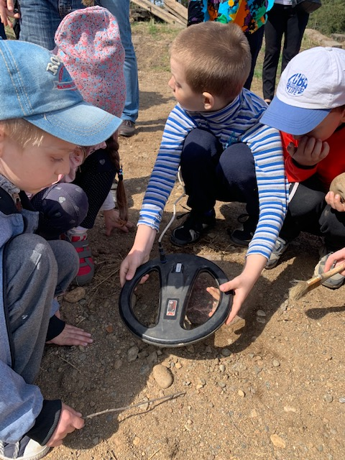
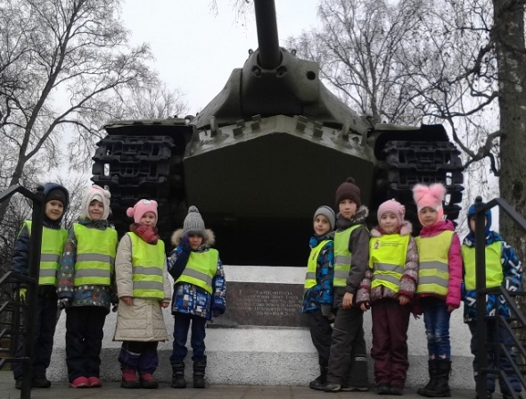
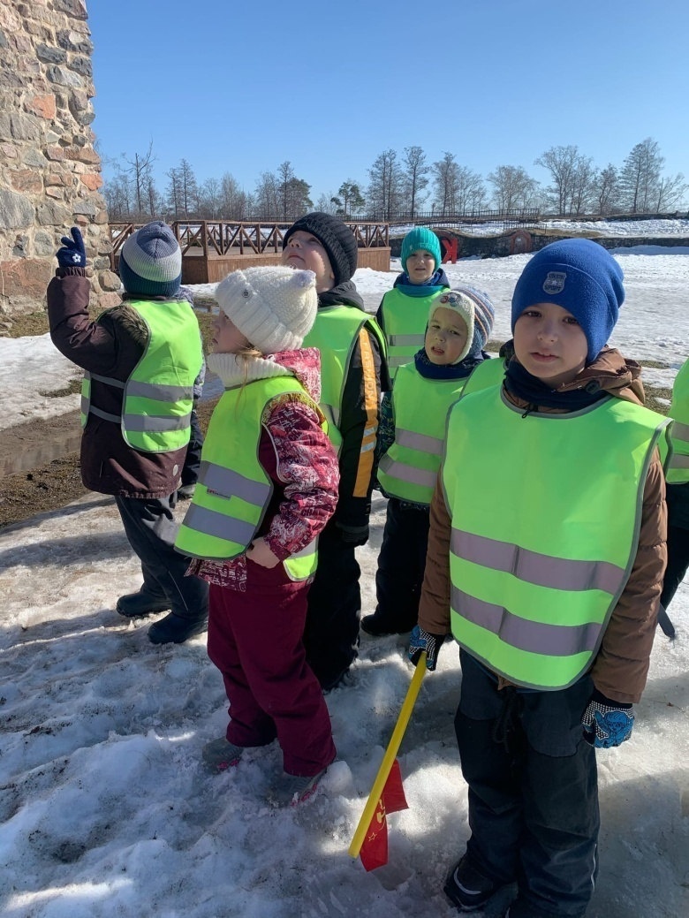
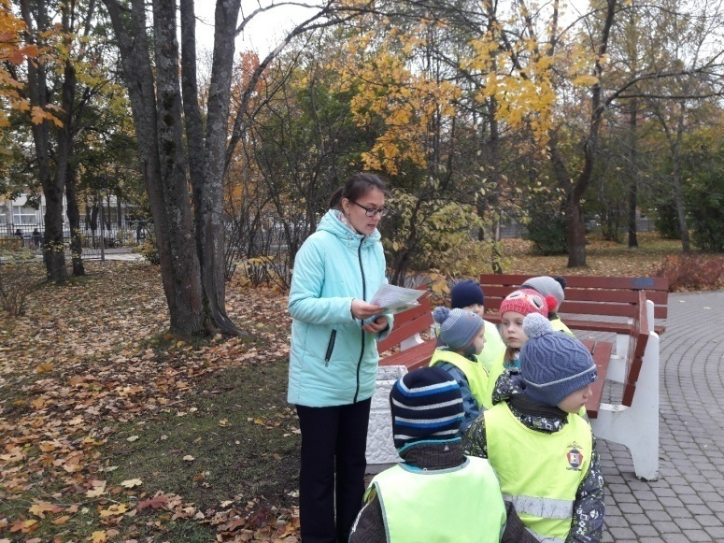
Экскурсии по родному городу

Slide 9
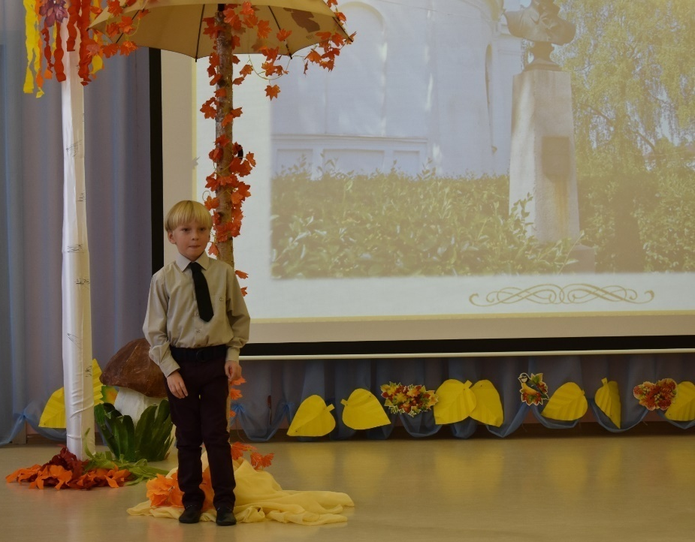
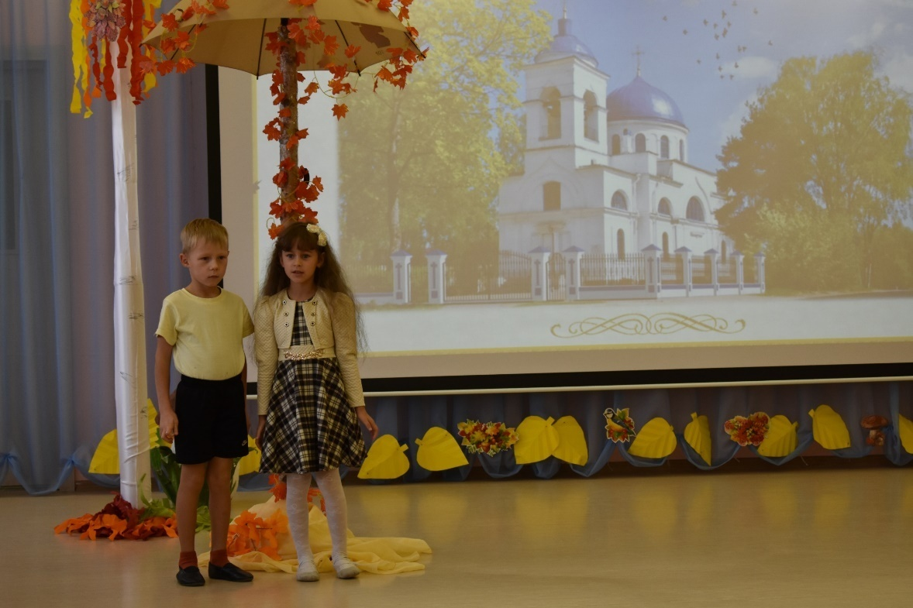
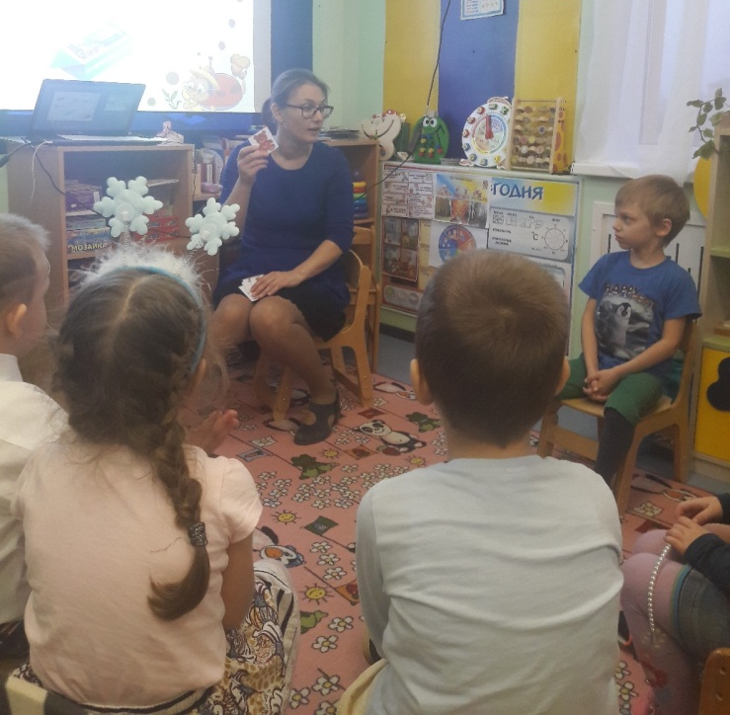
Поэтическая гостиная «Любимый Приозерск»
Беседы и презентации нового материала

Slide 10
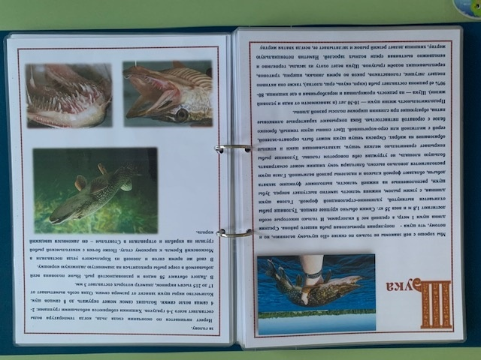
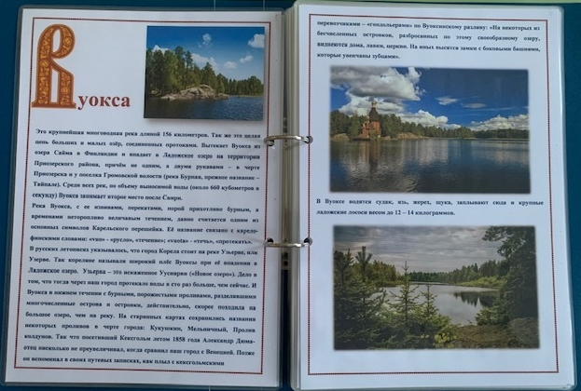
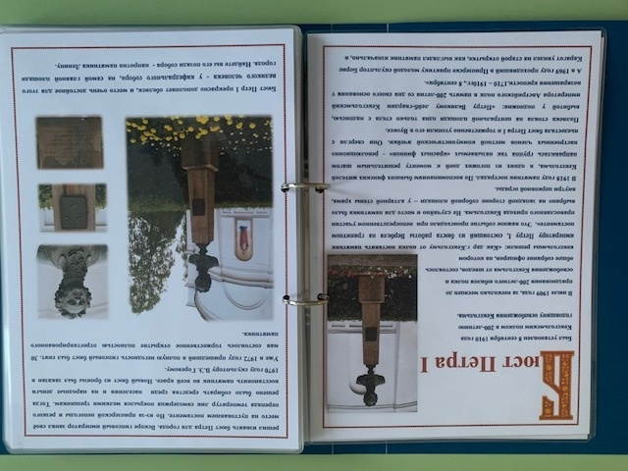
Пособие «Азбука Приозерска»
Приозерск – при озере и реках
Приозерск – лесная сторона
Приозерск истории страница,
Нам дороже золота она!
Н.Синютина

Slide 11
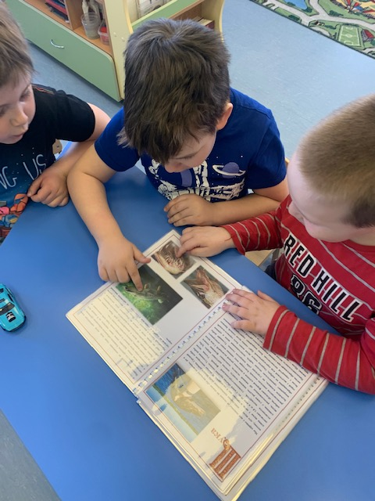
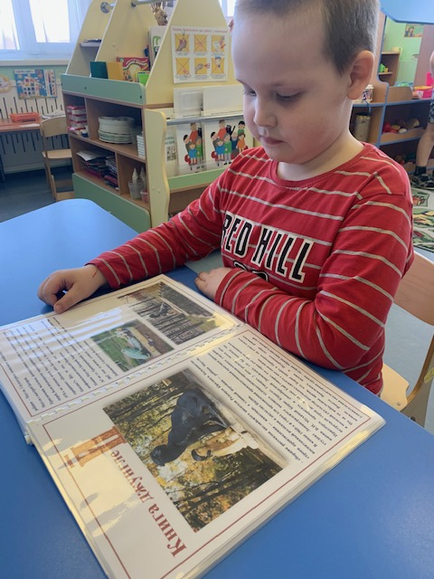
Эту книжку сделал я,
Ну и все мои друзья,
Буду дома я читать,
Родной город познавать.

Slide 12
Описание пособия
Дошкольный возраст — яркая, неповторимая страница в жизни каждого человека, это время первоначального становления личности, формирование основ самосознания и индивидуальности ребенка и очень важно посеять, и вырастить в детской душе семена любви к родной природе, родному дому, семье, детскому саду, городу, Отечеству.
Естественен интерес детей к своему месту жительства, но сведения, узнаваемые малышами из окружающего мира, часто бедны и разобщены. Чтобы детям было интересно знакомиться с историей города и края, достопримечательностями, я постаралась отобрать материал, способный вызвать у детей интерес. Пособие соответствует возрастным физиологическим и психологическим особенностям детей старшего дошкольного возраста, учитывается наглядно-действенный и наглядно-образный характер мышления дошкольников. Живой эмоциональный отклик и положительное отношение вызывают узнаваемые детьми фотографии, расположенные рядом с описанием предметов и объектов, имеющих отношение к родному городу. Материал представлен в виде азбуки, на каждую из букв алфавита, подобрана информация, которую может прочесть для младших дошкольников взрослый – педагог или родитель, а старшие дошкольники или школьники могут прочесть самостоятельно, расширяя круг знаний.
Пособие позволяет педагогу вовлечь дошкольников в изучение родного края, расширяет возможности распространения знаний об его истории, об особенностях его современной жизни, периоде становления и активного развития, о особенностях флоры и фауны, водных объектах, о его достопримечательностях, промышленности, городских зданиях и учреждениях, трудовой деятельности людей, деятелях культуры, знаменитых земляках. Способствует воспитанию гордости за свою малую Родину, желание сделать ее лучше.

